Slide 1


Apresentação dos Dados Financeiros
Para continuação da Iniciação Científica

Slide 2
Dados
4 Colunas: Data, URL, Texts e is_title
Data: Dia e horário em que a publicação foi feita
URL: Link da publicação
Texts: Dados textuais da Infomoney, Valor Econômico e Exame
is_Title: Diz se o trecho é, ou não, um título
Total: 1.526.914 textuais sem rótulo algum

Slide 3
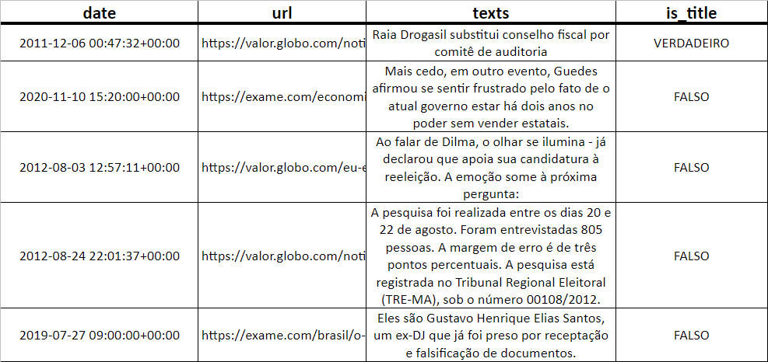

Slide 4
Ideias
Utilizar ZeroBERTo para classificar o setor econômico do Texto
Tentar classificar a polaridade/sentimento do texto
Utilizar modelo para realizar uma pré-rotulagem
Como utilizar os dados temporais?
Sugestões?

Slide 5
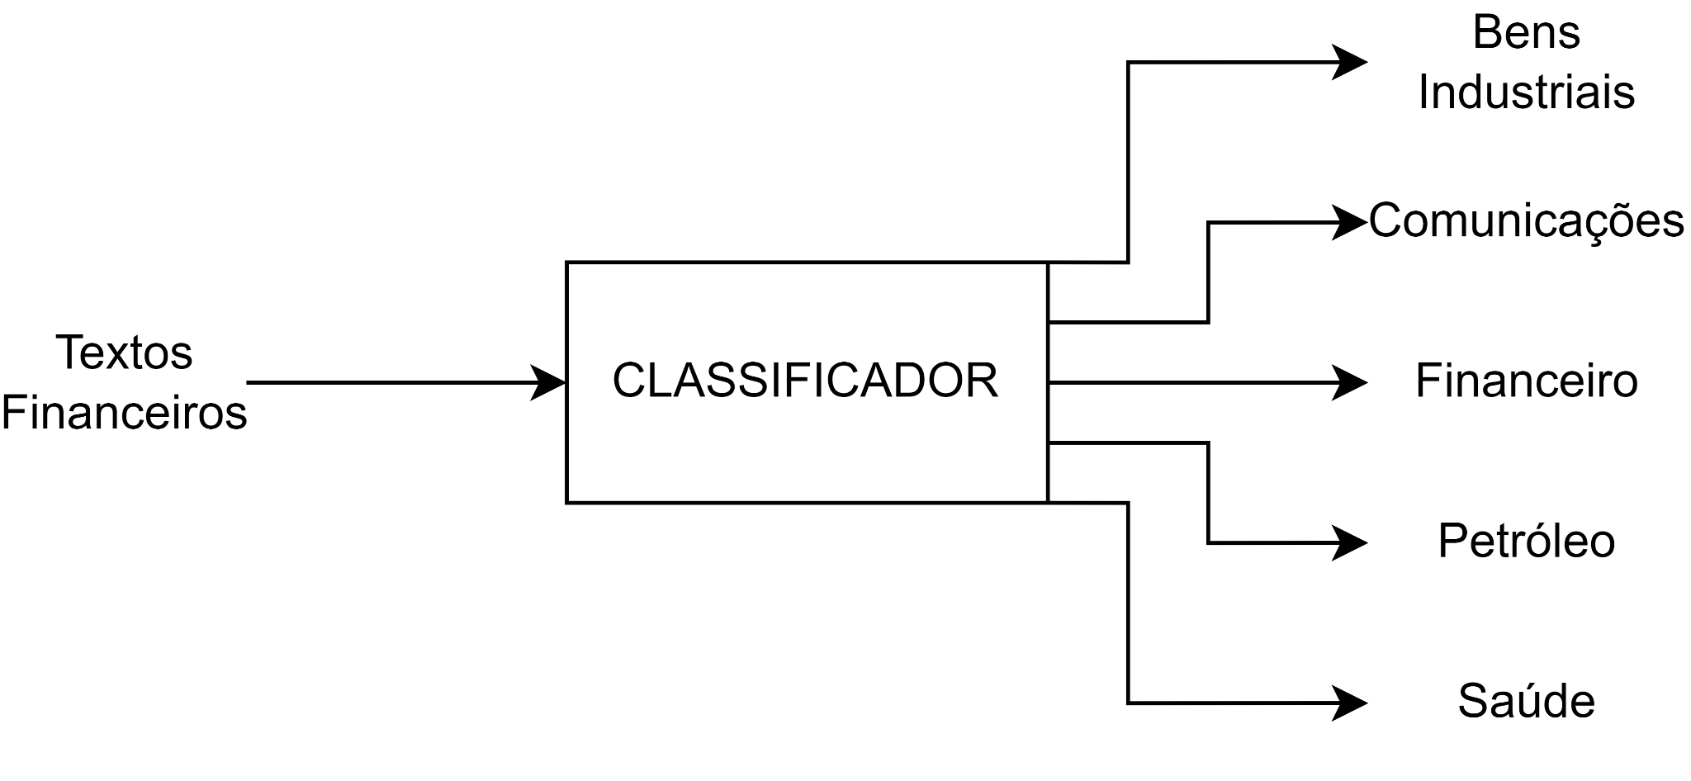
Classificador

Slide 6
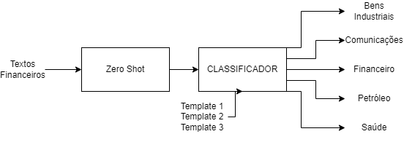
Classificador

Slide 7
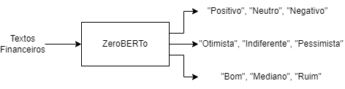
Classificador

